Slide 1
Муниципальное бюджетное дошкольное образовательное учреждение - детский сад компенсирующего вида № 266
Городская игра-викторина «Эколенок» для воспитанников 5-7 лет муниципальных дошкольных образовательных организаций города Екатеринбурга

Slide 2
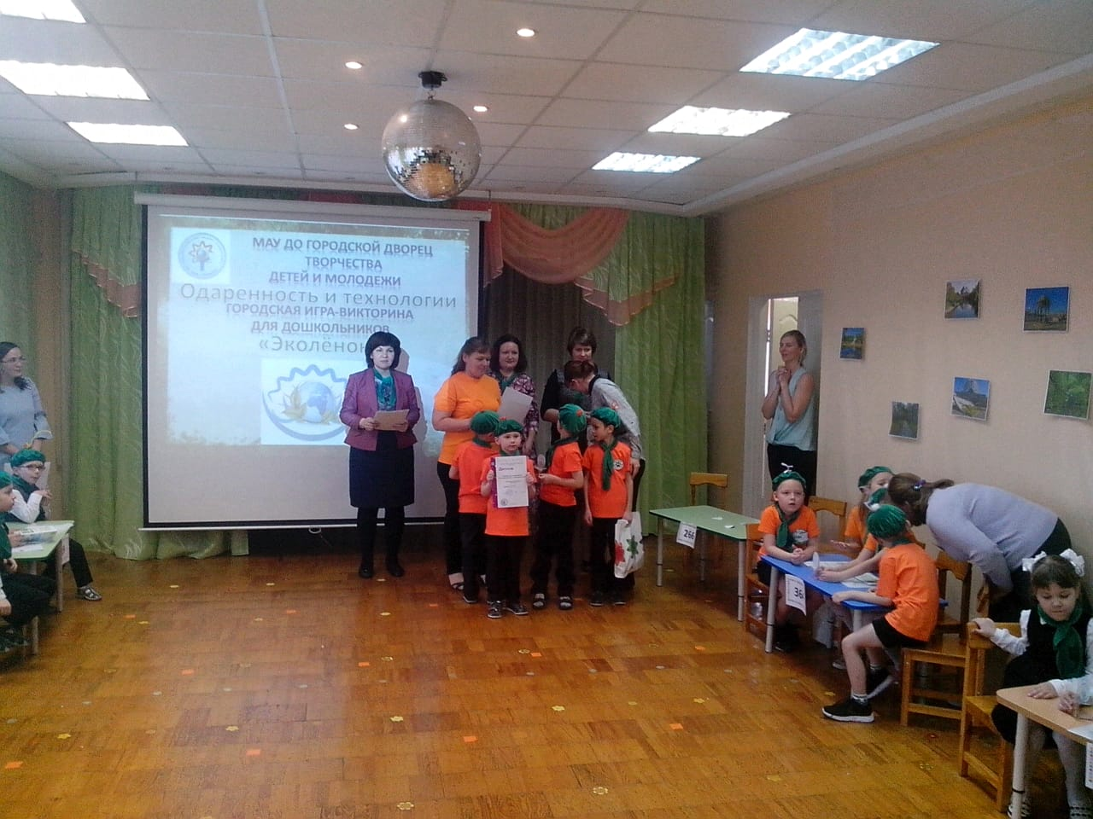

Slide 3
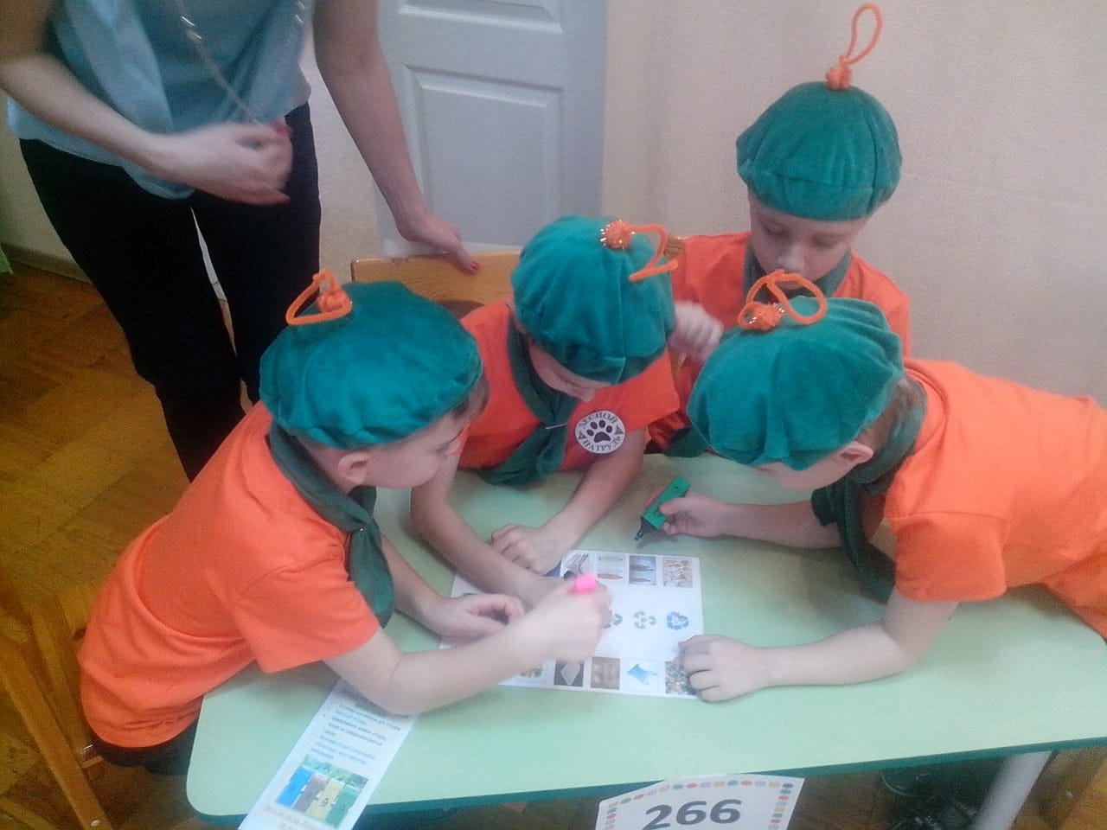

Slide 4
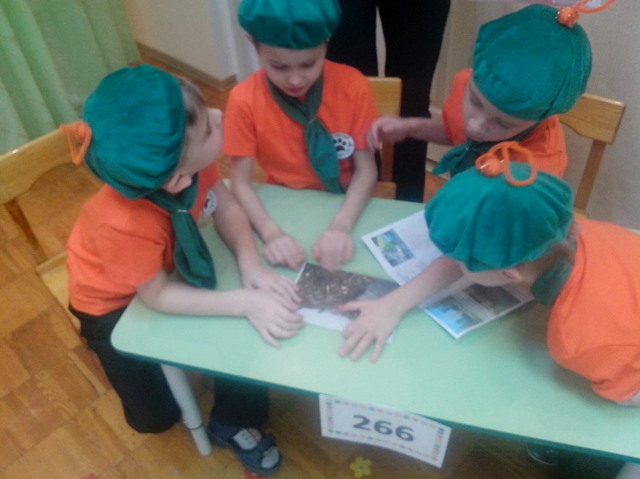

Slide 5
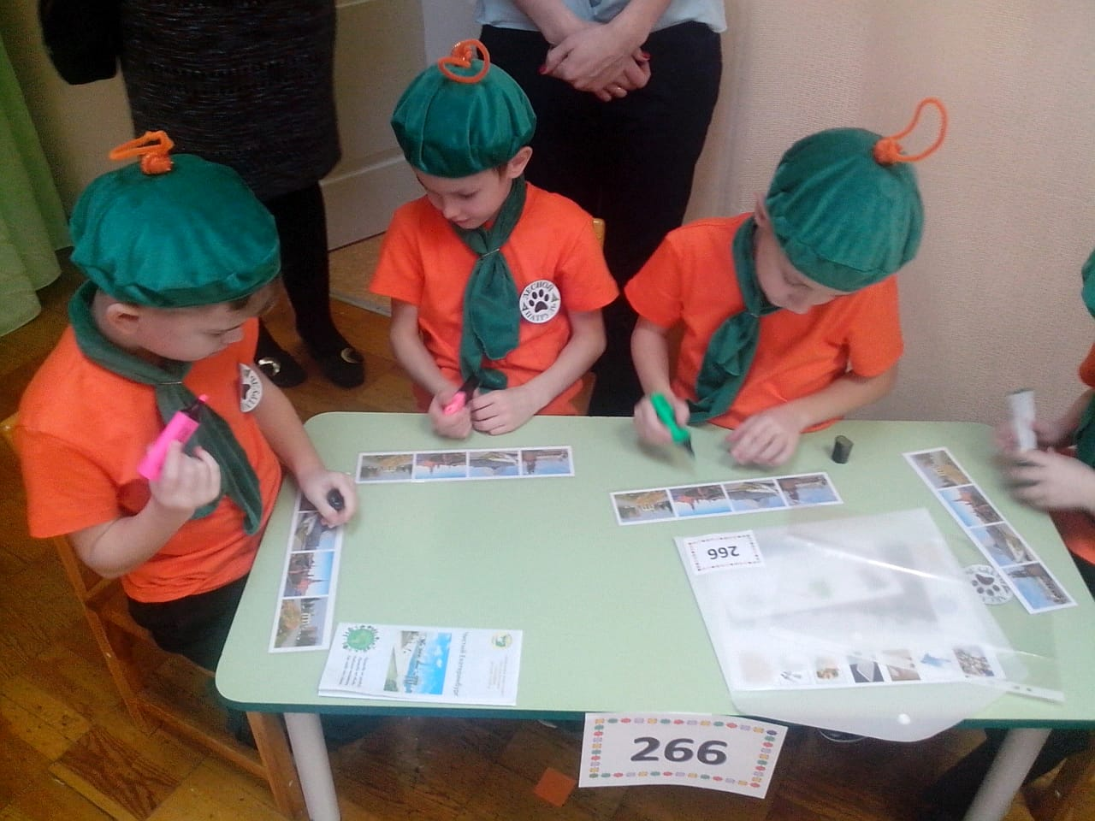

Slide 6
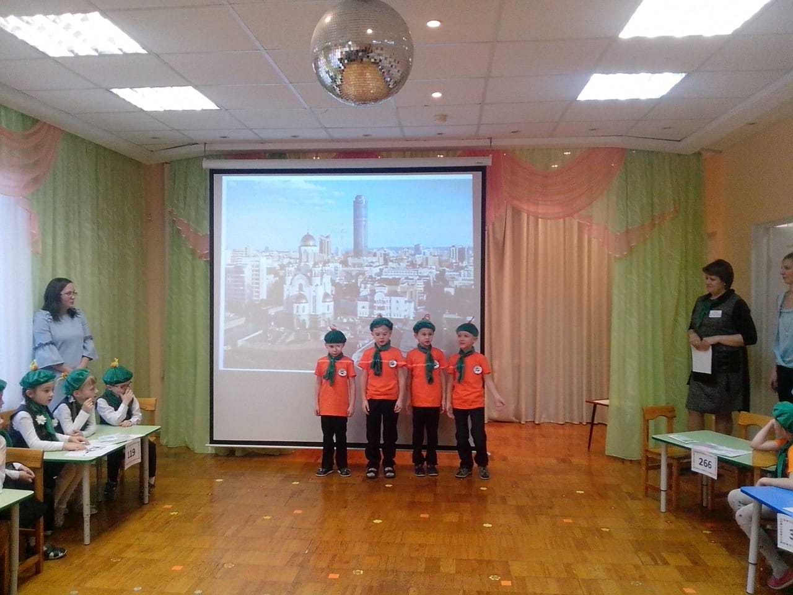

Slide 7
